Slide 1
15차시
파이참 설치와 활용

Slide 2
학습개요
… 통합개발환경 파이참 설치와 활용
… 프로젝트 Lab1
… 프로젝트 Lab2
… 프로젝트 Lab3

Slide 3
학습목표
… 파이썬 통합개발환경(IDE) 파이참을 설치해
간편하게 활용할 수 있다.
… 시스템이 정한 정수를 알아 맞추는 프로그램을 작성할 수 있다.
… 커피 주문과 최종 금액을 출력하는 프로그램을 작성할 수 있다.
… 1개월 달력을 출력하는 프로그램을 작성할 수 있다.

Slide 4
Chapter 1.
통합개발환경 파이참 설치와 활용

Slide 5
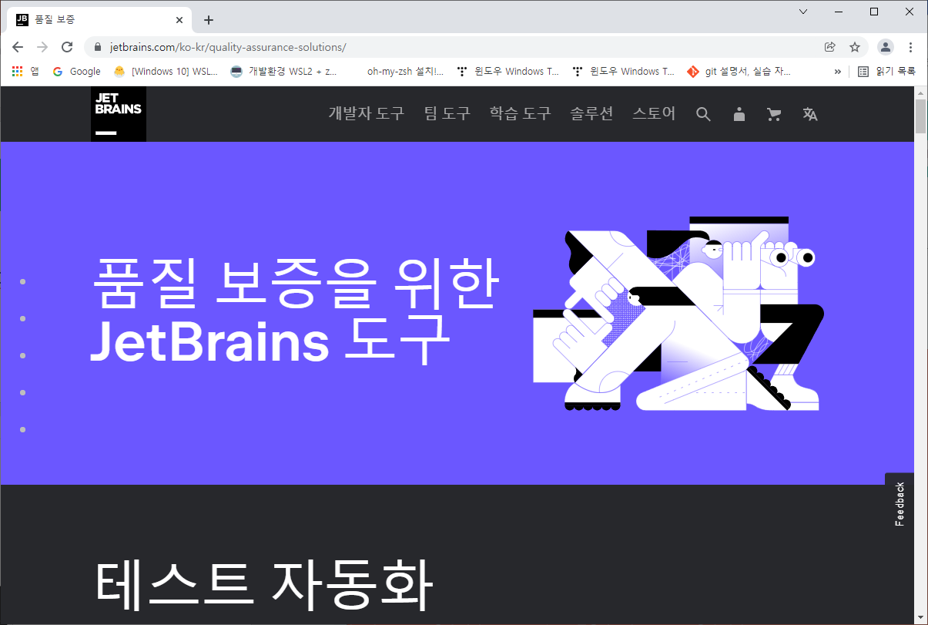
https://www.jetbrains.com/
파이참 소개
파이참(PyCharm)은 Jetbrains 사에서 제작 및 배포하는 유료/무료 파이썬 IDE
Professional 버전은 유료
학생이라면 학생 인증을 하고 무료로 사용
학생용 메일 필요 / *.ac.kr

Slide 6
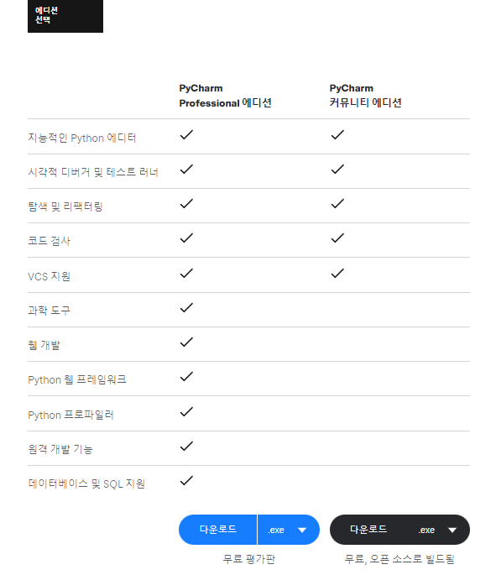
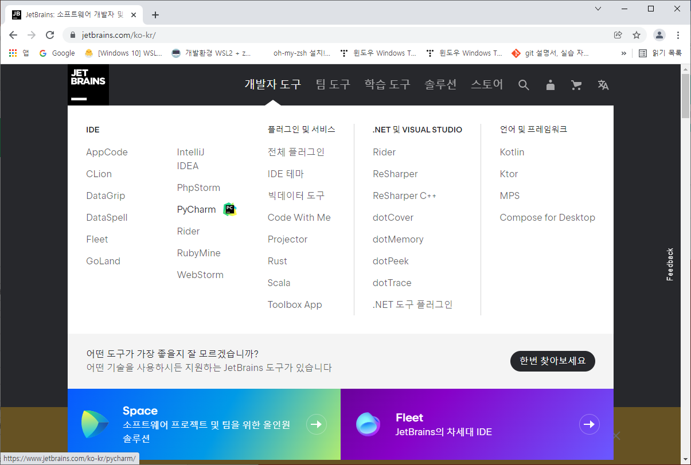
최근 홈페이지, 내려 받기
버전 별 차이
커뮤니티 버전
pycharm-community-2021.3.exe

Slide 7
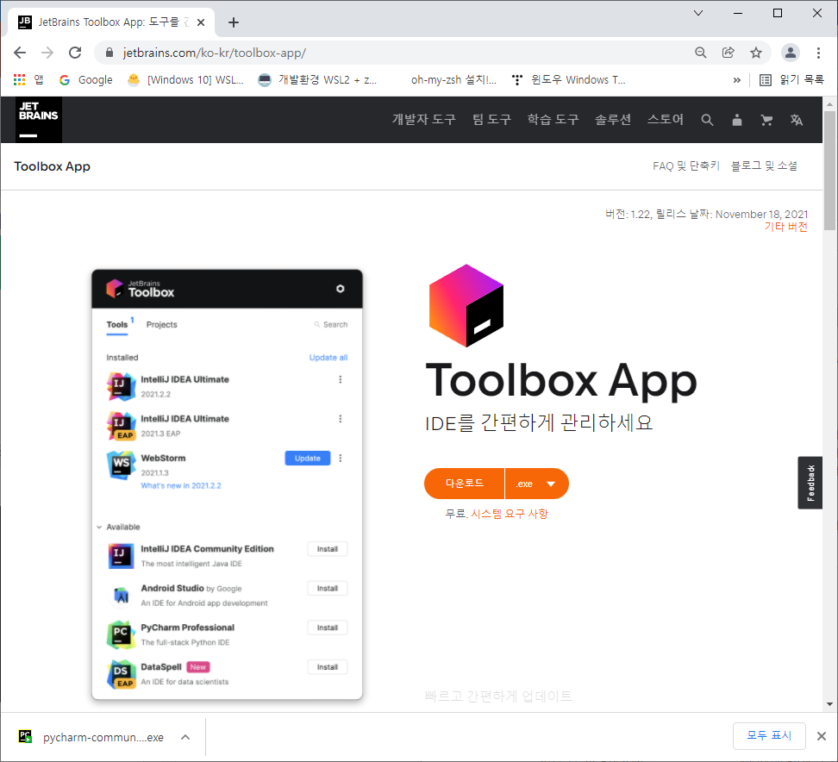
Toolbox
젯 브레인 사의 다양한 프로그램을 관리
설치 프로그램 업그레이드
작성된 프로젝트 바로 열기

Slide 8
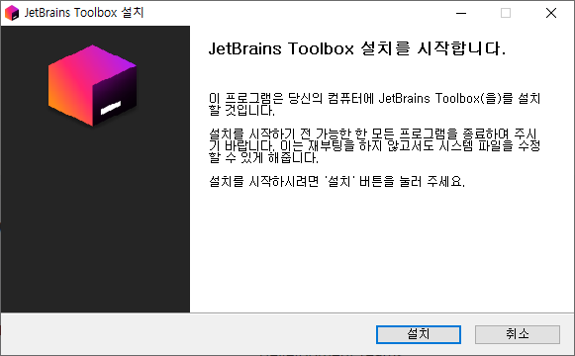
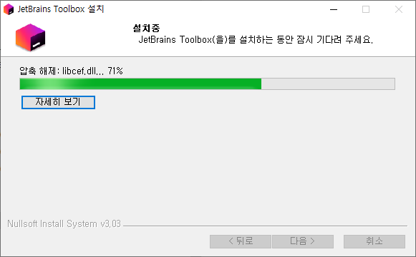
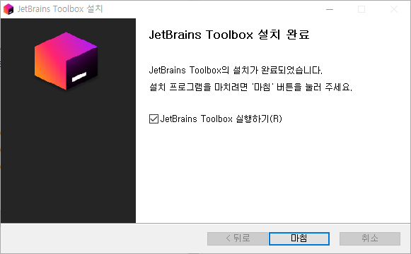
ToolBox 설치

Slide 9
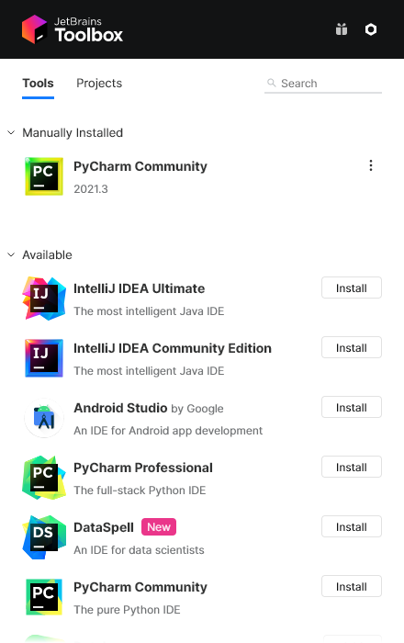
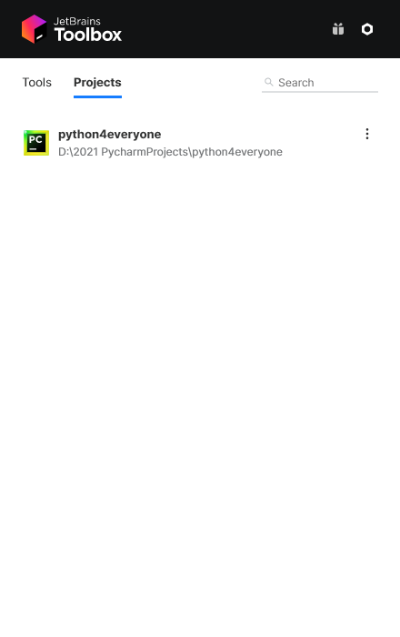
ToolBox 실행
작업 표시줄의 오른쪽 하단
Projects: 프로젝트 바로 열기
Tools: 설치 도구 update

Slide 10
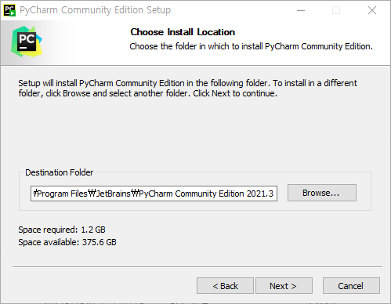
설치

Slide 11
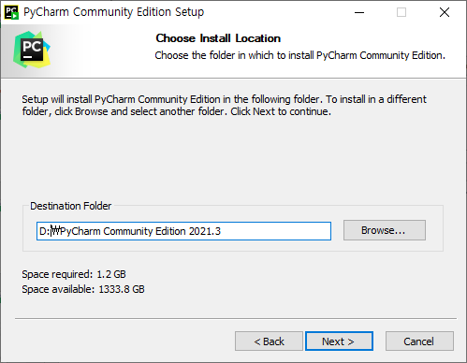
설치
기본 설치 폴더 수정
C:\Program Files\JetBrains\PyCharm Community Edition 2021.3
D:\PyCharm Community Edition 2021.3

Slide 12
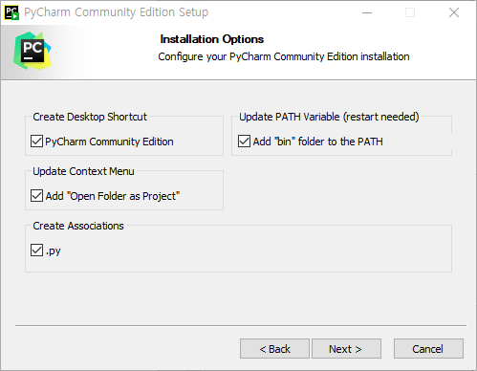
설치
모두 체크

Slide 13
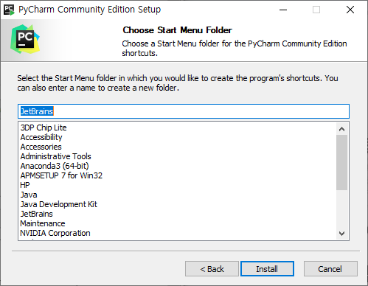
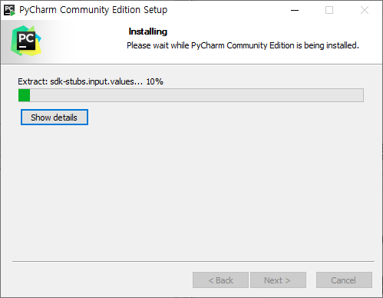
설치

Slide 14
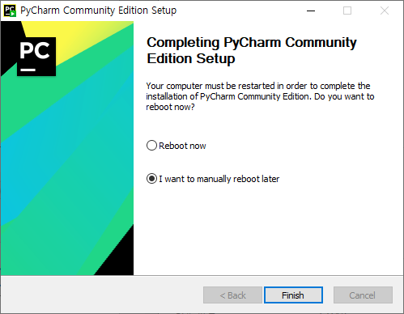
설치

Slide 15
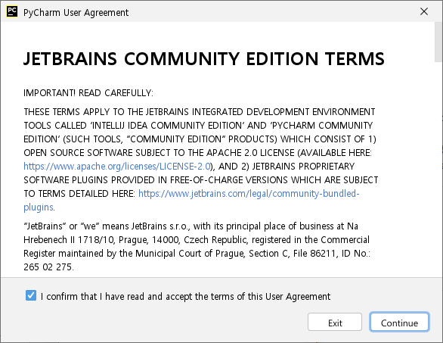
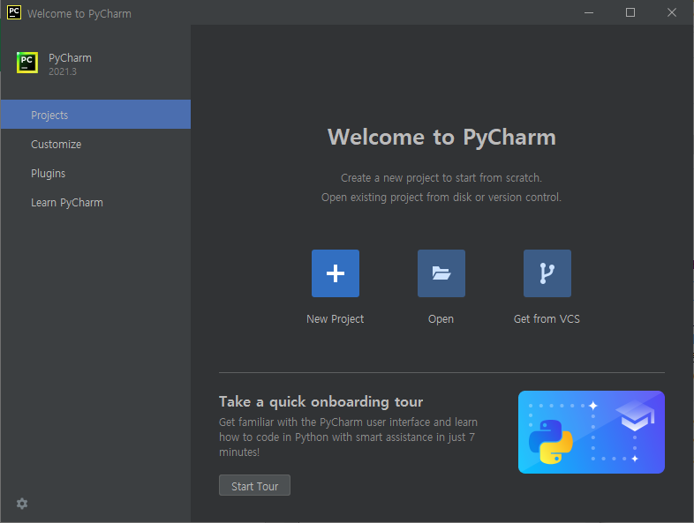
실행
검색 창에서
pycharm

Slide 16
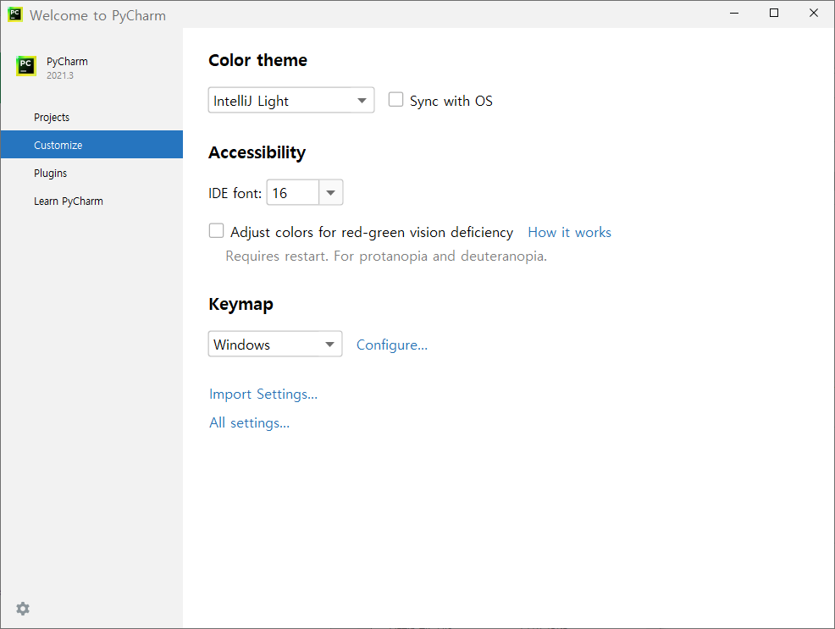
설정
원하는 색상 선택

Slide 17
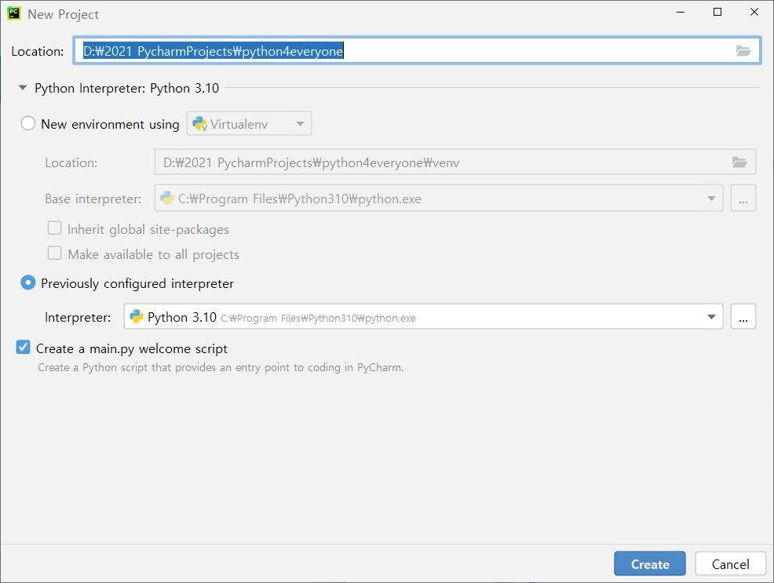
프로젝트 생성
위치
D:\2021 PycharmProjects\python4everyone
프로젝트 인터프리터
현재 있는 인터프리터 사용
Version 3.10

Slide 18
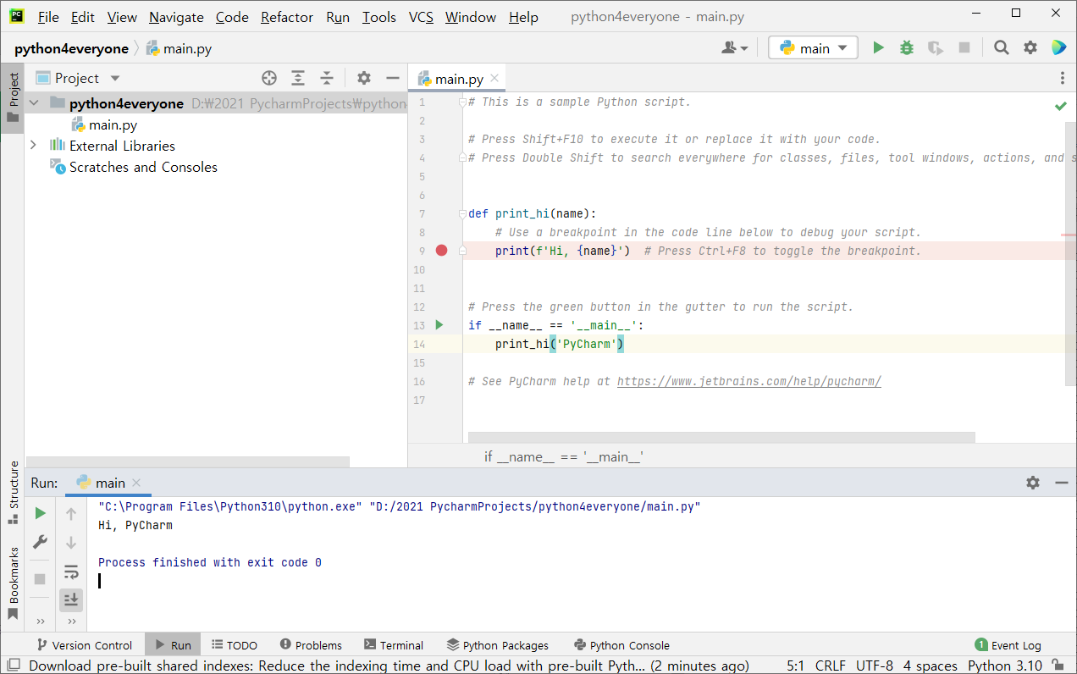
자동 생성 파일 실행
기본 소스 main.py 자동 생성
Shift + F10

Slide 19
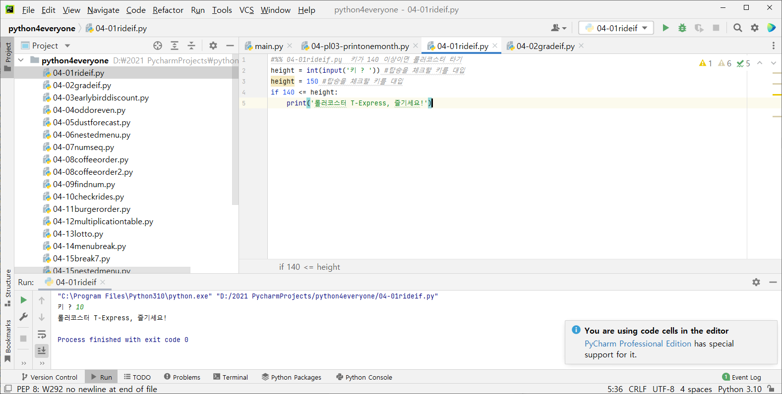
기존 파일 복사와 붙이기
탐색기에서 파일 복사 후, 프로젝트 폴더에 붙이기 가능
현재 오픈된 파일 실행
ctl + shift + F10

Slide 20
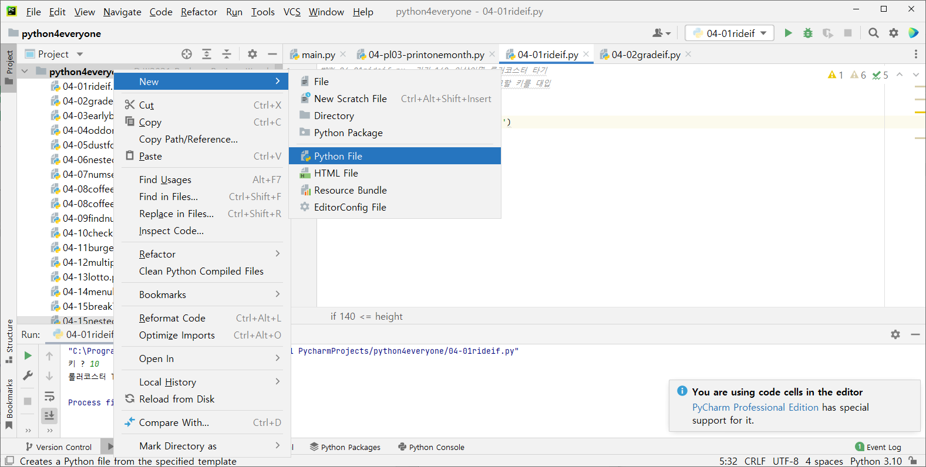
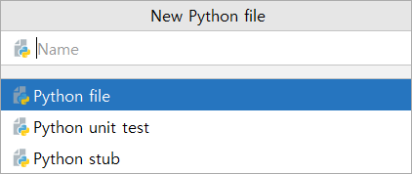
소스 파일 생성

Slide 21
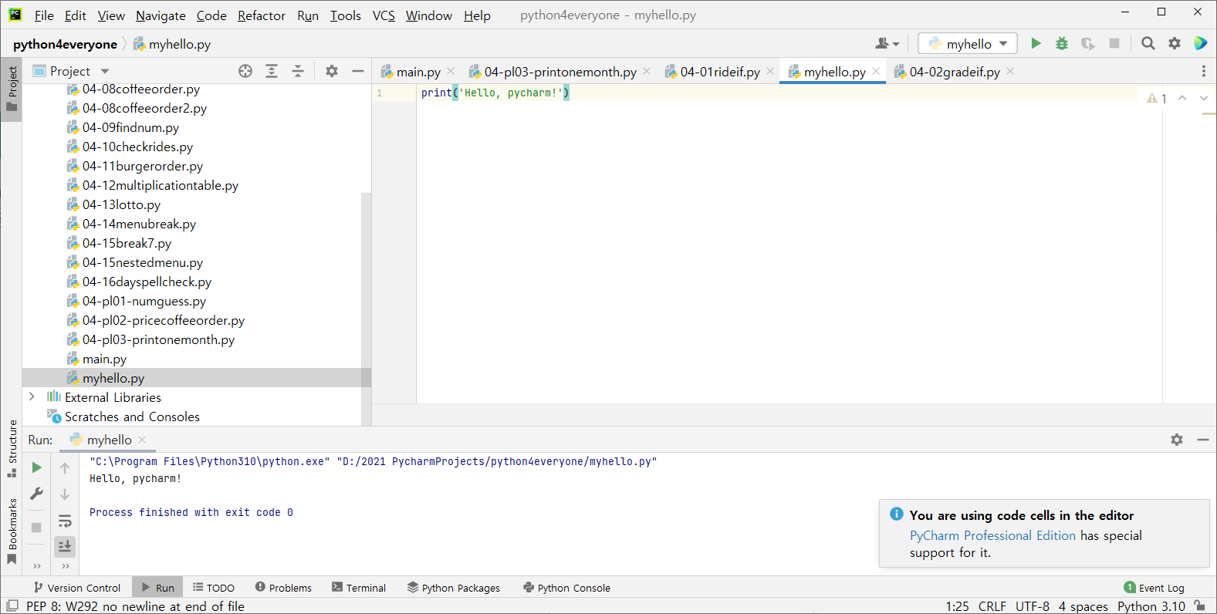
코딩 후 실행
ctrl + shift + F10
필요하면 환경 설정되기까지 기다림이 필요

Slide 22
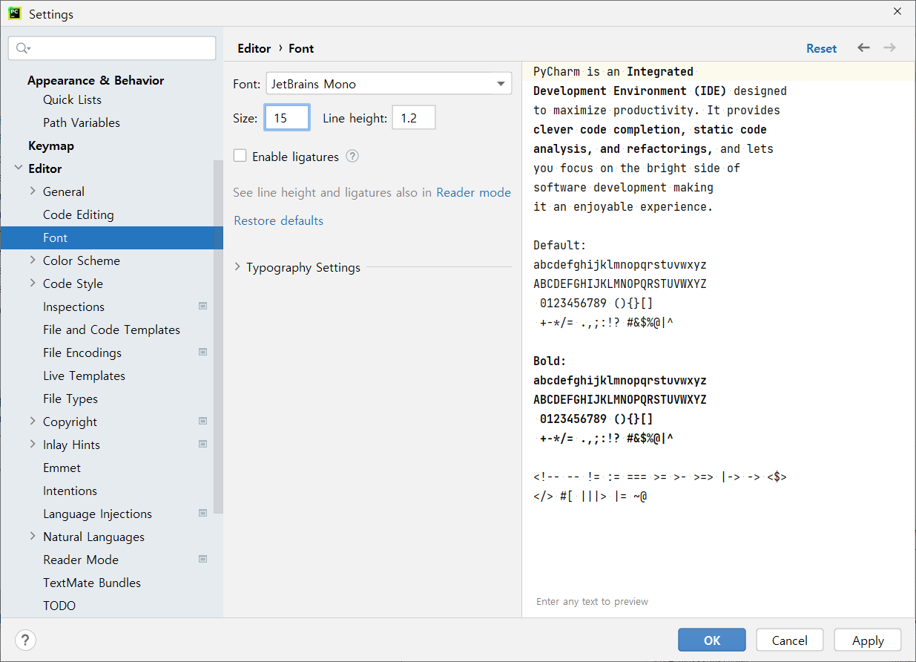
편집기 폰트 설정
메뉴 파일 | 설정
Ctrl + alt + s
Editor | Font

Slide 23

[Quiz] 다음 파이참에 대한 설명 중 잘못된 것은?
홈페이지 jetbrains.com에서 내려 받는다.
파이썬 언어로 프로그램을 개발할 수 있는 IDE이다.
커뮤니티 버전은 무료이다.
파이참만으로 개발환경을 설정할 수 있다.

Slide 24
Chapter 2.
프로젝트
Lab1

Slide 25
프로젝트 Lab1
1에서 10 사이의 수 맞히기
난이도 실전
컴퓨터가 정한 1에서 10 사이의 정수인 정답을 사용자가 맞히는 프로그램을 작성해 보자.
사용자가 정답을 맞출 때까지 계속 힌트를 준다. 입력한 수보다 ‘작은 수’ 또는 ‘큰 수’라는
정보를 제공해 사용자가 정답을 맞힐 확률을 높인다.
문제 이해 (Understanding)
난수를 1개 생성해 정답으로 저장한 후 표준 입력으로 정답을 맞출 때까지 입력을 반복한다. 사용자가 입력한 값과 정답을 비교해 힌트를 준다. 정답이면 적절한 메시지를 출력하고
종료한다.

Slide 26
프로젝트 Lab1
1에서 10 사이의 수 맞히기
난이도 실전
컴퓨터가 정한 1에서 10 사이의 정수인 정답을 사용자가 맞히는 프로그램을 작성해 보자.
사용자가 정답을 맞출 때까지 계속 힌트를 준다. 입력한 수보다 ‘작은 수’ 또는 ‘큰 수’라는
정보를 제공해 사용자가 정답을 맞힐 확률을 높인다.
설계 (Design)
알고리즘(Algorithm)
모듈 random으로 1에서 10 사이 하나의 난수를 생성해 정답으로 저장한다.
표준 입력으로 사용자에게 정답으로 추정되는 정수를 입력 받는다.
반복 while True: 문 내부에서 if문으로 정답을 검사한다.
정답이면 break로 반복을 종료하고 게임 종료
정답이 아니면 옆의 입출력 예와 같은 메시지로
다시 입력 받음
표준 입출력 예
1에서 10 사이의 수를 맞히세요 >> 5
5보다 더 작은 수로 다시 입력 >> 3
3보다 더 큰 수로 다시 입력 >> 4
축하한다. 4: 정답이다
************* 종료 *************
위와 같이 힌트를 제공해 맞히도록 유도한다.

Slide 27
Chapter 3.
프로젝트
Lab2

Slide 28
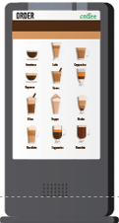
프로젝트 Lab2
커피 주문 받아 주문 가격 표시
난이도 실전
요즘은 식당이나 커피 전문점에서 셀프 주문기를 자주 본다.
주문을 위해 커피 종류와 수량을 입력 받아 총 주문 가격을 출력하는
프로그램을 작성해 보자. 커피의 종류는 네 가지이며,
0을 입력하면 주문을 종료한다. 1에서 4까지의 커피를 주문하면
바로 수량을 입력 받도록 한다. 한 종류의 커피와 수량을 입력 받으면
그때까지의 주문 가격도 표시하며, 주문이 종료되면 총 주문 가격을 출력한다.
반복 while True:로 무한 반복하다가 주문이 종료되면 break로 종료하도록 프로그램을 작성해보자.
Coffee menu!
1. 아메리카노 2000
2. 카페라테 2500
3. 카푸치노 3000
4. 캐러멜마키아또 4000
0. 주문종료
주문 종류와 주문 종료를 모두 정수 형태로 입력
문제 이해 (Understanding)
커피 종류는 1에서 4까지 이며, 0이 입력되면 주문을 종료한다. 표준 입력으로 종류와 수량을 입력 받아
중간 주문 가격을 출력한다. 주문이 완료되면 총 주문 가격을 출력한다.

Slide 29
프로젝트 Lab2
설계 (Design)
알고리즘(Algorithm)
메뉴 출력에 사용할 문자열을 만들자.
여러 줄에 걸친 메뉴 문자열을 생성
변수를 사용
메뉴 문자열 저장 변수
총 가격 저장 변수
주문 번호 저장 변수
while 루프로 무한 반복을 구현한다.
종류가 0이면 반복 종료
반복 내부에서 커피 종류와 수량을 입력
주문 종료인 0이 입력되면
수량 입력이 필요 없으며, 주문 종료를 알리는 메시지 출력
break로 반복 종료
표준 입출력 샘플
환영합니다. 음료를 선택하세요
Coffee menu!
1. 아메리카노 2000
2. 카페라테 2500
3. 카푸치노 3000
4. 캐러멜마키아또 4000
0. 주문종료
종류? 1
수량? 1
아메리카노 1개 주문
현재 주문 가격: 2000원

Slide 30
프로젝트 Lab2
설계 (Design)
알고리즘(Algorithm)
커피 선택인 1에서 4가 입력되면
변수 total에 주문 가격을 계속 누적
현재 주문한 종류와 수량을 출력
현재까지 누적된 주문 가격 출력
반복 while 이후에 총 주문 가격 출력 후 프로그램을 종료 한다.
‘안녕!’ 메시지도 출력
‘주문 종료’나 ‘안녕!’은 문자열의 center() 함수 사용
표준 입출력 샘플
Coffee menu!
1. 아메리카노 2000
2. 카페라테 2500
3. 카푸치노 3000
4. 캐러멜마키아또 4000
0. 주문종료
종류? 2
수량? 2
카페라테 2개 주문
현재 주문 가격: 7000원

Slide 31
프로젝트 Lab2
설계 (Design)
알고리즘(Algorithm)
표준 입출력 샘플
Coffee menu!
1. 아메리카노 2000
2. 카페라테 2500
3. 카푸치노 3000
4. 캐러멜마키아또 4000
0. 주문종료
종류? 0
******** 주문종료 ********
총 주문 가격: 7000원
====== 안녕! ======

Slide 32
Chapter 4.
프로젝트
Lab3

Slide 33
프로젝트 Lab3
1개월 달력 출력
난이도 실전
주어진 조건으로 1개월 달력을 출력하는 프로그램을 작성해보자.
주변의 달력을 보면서 매월 무엇이 바뀌는지 살펴보자.
매월 1일부터의 요일이 바뀌거나 마지막 날짜가 바뀔 수 있다.
예를 들어 어느 달은 1일이 금요일이고, 30일이며,
그 다음 달은 1일이 월요일이고 31일이다.
표준 입력으로 한 달의 최대 일수와 첫 날 1일의 시작 요일을 입력 받아
그 달 한 달의 달력을 출력하는 프로그램을 작성해 보자.
2023년 4월
일 | 월 | 화 | 수 | 목 | 금 | 토
26 | 27 | 28 | 29 | 30 | 31 | 1
2 | 3 | 4 | 5 | 6 | 7 | 8
9 | 10 | 11 | 12 | 13 | 14 | 15
16 | 17 | 18 | 19 | 20 | 21 | 22
23 | 24 | 25 | 26 | 27 | 28 | 29
30
일반적으로는 달력 표시는 일요일부터 시작하며 1일부터 말일까지 출력한다.
문제 이해 (Understanding)
한 달의 최대 일수와 첫 날 1일의 시작 요일을 표준 입력으로 받아 그 달 한 달의 달력을 출력한다.
관건은 일요일부터 시작되는 달력 표시에서 1일 요일의 출력을 맞히는 일이다.

Slide 34
프로젝트 Lab3
설계 (Design)
알고리즘(Algorithm)
변수 dates와 day에 두 표준 입력값을 저장한다.
dates에 한 달 최대 일수를 저장
day: 1일의 시작 요일은 0에서 6까지로 받음
0: 일, 1: 월, 2: 화, 3: 수, 4: 목, 5: 금, 6: 토
만일 6 이상을 입력하면 7로 나눈 나머지를 계산
적절히 제목 줄로 요일을 출력한다.
첫 주에서 1일의 시작 앞부분의 공백을 출력
빈 공백을 입력 받은 day만큼 출력
하루의 출력에 해당하는 빈 공백의 3개를 요일 수만큼 출력
변수 cnt로 요일을 맞히는 변수로 활용한다.
출력한 횟수를 저장해 7번을 출력(cnt % 7 ==0)하면 그 다음 줄로 이동해 출력한다.
표준 입출력 샘플
한 달 최대 일수 입력 >> 31
첫 날 1일의 시작 요일 입력
(0=일, 1=월, ... 6=토) >> 6
일 | 월 | 화 | 수 | 목 | 금 | 토
 |  |  |  |  |  | 1
2 | 3 | 4 | 5 | 6 | 7 | 8
9 | 10 | 11 | 12 | 13 | 14 | 15
16 | 17 | 18 | 19 | 20 | 21 | 22
23 | 24 | 25 | 26 | 27 | 28 | 29
30 | 31

Slide 35
통합개발환경 파이참 설치
… 커뮤니티 버전
프로젝트 Lab1
… 정수 맞추기
1/2

Slide 36
프로젝트 Lab2
… 커피 주문
프로젝트 Lab3
… 달력 출력하기
2/2

